Slide 1
Join
Natural Join 외

Slide 2
Natural Join (자연 join)
NATURAL JOIN 은 두 테이블 간의 동일한 이름을 갖는 모든 컬럼들에 대해 등가조 인(EQUI JOIN) 수행한다
NATURAL JOIN 이 수행되면, USING/ ON / WHERE 절에서 ‘JOIN 조건’을 정의할수 없다.

Slide 3
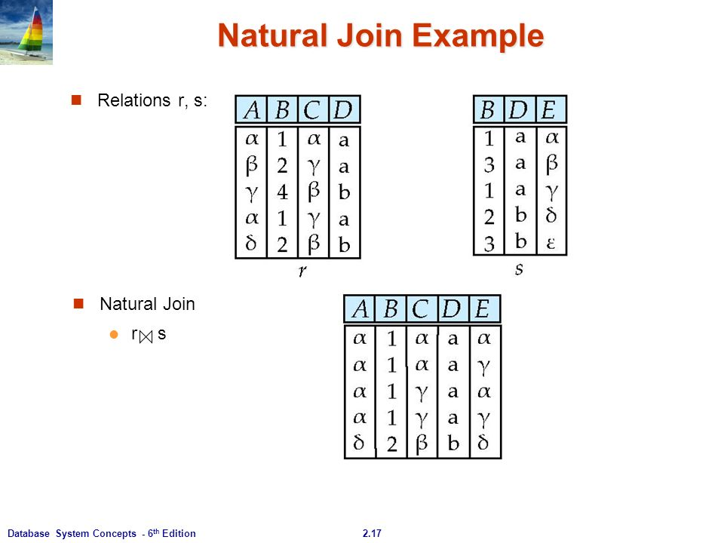
Natural Join 예

Slide 4
Natural Join 예

Slide 5
Natural Join 예

Slide 6
Natural Join 예

Slide 7
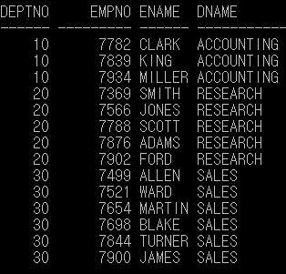
예제
#6301) t_emp, t_dept 테이블에서 사원번호, 사원이름， 소속부서코드, 소속부서 이름 출력 / 부서번호(deptno), 직원번호(empno) 오름차순 정렬
SELECT deptno, empno, ename, dname
FROM t_emp NATURAL JOIN t_dept
ORDER BY deptno, empno;
위에서는 비록 별도의 JOIN 조건 컬럼을 지정하지 않았으나
deptno 가 공통칼럼으로 '자동으로' 인식하여 JOIN 처리

Slide 8
예제
JOIN 에 사용된 컬럼 들은 같은 데이터 유형이어야 한다. 별명(ALIAS) 나 테이블 명과 같은 접두어 줄수 없다.. 가령
#6302)

Slide 9
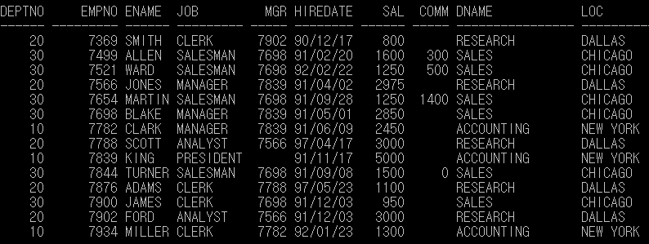
예제 : ‘ SELECT * ‘ 사용시..
’SELECT *’ 처럼 별도의 칼럼 순서를 지정하지 않으면 NATURAL JOIN의 기준이 되는 칼럼 들이 다른 칼럼보다 먼저 출력된다. (ex: DEPTNO가 첫 번째 칼럼이 된다.) 이때 NATURAL JOIN은 JOIN에 사용된 같은 이름의 칼럼을 '한개'로 처리한다
#6303)

Slide 10
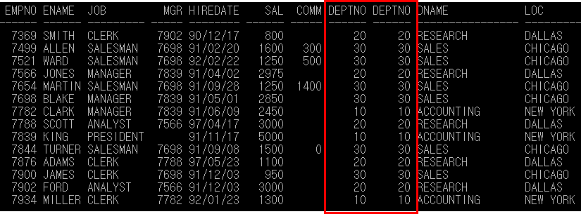
Inner Join 과 비교
직전과 달리 Inner Join 의 경우 첫 번째 테이블，두 번째 테이블의 칼럼 순서대로 데이터가 출력된다 이때 NATURAL JOIN은 JOIN에 사용된 같은 이름의 칼럼을 하나로 처리하지만 INNER JOIN은 별개의 칼럼으로 표시한다. #6304)

Slide 11
예제를 위한 임시 테이블 생성
NATURAL JOIN과 INNER JOIN의 차이를 자세히 설명하기 위해 DEPT TEMP 태이블을 임시로 만든다
#6305) t_dept 의 내용으로 DEPT_TEMP 테이블 생성 하기 (CREATE TALBLE)
확인해보고, DESC 도 보자.

Slide 12
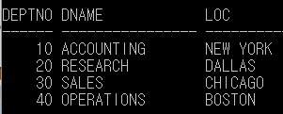
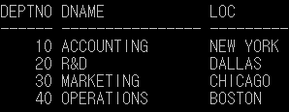
임시테이블 : 수정 UPDATE
#6306) dept_temp 테이블의 dname 컬럼에서 RESEARCH → R&D 로 SALES → MARKETING 으로 수정하세요

Slide 13
예제: Natural Join 실험
두개의 t_dept 와 dept_temp 테이블은 컬럼명은 같다. 그러나 데이터가 다르다
과연 ? Natural Join 에서 어떻게 동작할 것인가?
#6307) 과연 결과는
SELECT * FROM t_DEPT NATURAL JOIN DEPT_TEMP;

Slide 14
USING 조건절
NATURAL JOIN에서는 모든 일치되는 칼럼들에 대해 JOIN이 이루어지지만
FROM 절의 USING 조건절을 이용하면 같은 이름을 가진 칼럼들 중에서 원하는 칼럼에 대해서만 선택적으로 EQUI JOIN을 할 수가 있다. (MS SQL Server에서는 지원하지 않는다.)

Slide 15
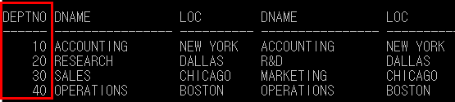
예제: USING 사용
세 개의 칼럼명이 모두 같은 DEPT와 DEPT TEMP 테이블을 DEPTNO 칼럼을 이용한 [INNER] JOIN의 USING 조건절로 수행한다
#6308) SELECT * FROM t_DEPT JOIN DEPT_TEMP USING (DEPTNO);
위 SQL의 ’*’ 와일드카드처럼 별도의 칼럼 순서를 지정하지 않으면
USING 조건절의 기준이 되는 칼럼이 다른 칼럼보다 먼저 출력된다 (ex: DEPTNO가 첫 번째 칼럼이 된다 )
이때 USING JOIN은 JOIN에 사용된 같은 이름의 칼럼을 하나로 처 리한다

Slide 16
예제 : USING 사용시 주의.
USING 조건절을 이용한 EQUI JOIN에서도 NATURAL JOIN과 마찬가지로 JOIN 칼럼에 대해서는 ALIAS나 테이블 이름과 같은 접두사를 붙일 수 없다
#6309) 잘못된 경우
SELECT t_dept.deptno. t_dept.dname, t_dept.loc, dept_temp.dname, dept_temp.loc FROM t_dept JOIN dept_temp USING (deptno);
#6310) 바른 경우
SELECT deptno, t_dept.dname, t_dept.loc, dept_temp.dname, dept_temp.loc FROM t_dept JOIN dept_temp USING (deptno);

Slide 17

예제
이번에는 t_dept와 dept_temp 테이블의 일부 데이터 내용이 변경되었던 DNAME 칼럼을 조인 조건으로 [INNER] JOIN의 USING 조건절을 수행
#6311)

Slide 18
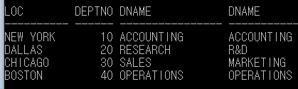
예제 : Inner Join 에 USING 을 사용
이번에는 세 개의 칼럼명이 모두 같은 DEPT와 DEPT TEMP 테이블을 LOC와 DEPTNO 2개 칼럼을 이용한 [INNER] JOIN의 USING 조건절로 수행한다.
#6312)
등장한 컬럼에 주목

Slide 19

예제
DEPTNO, DNAME 2개의 칼럼을 이용한 [INNER] JOIN의 USING 조건절로 수행해보세요 #6313)

